Slide 1
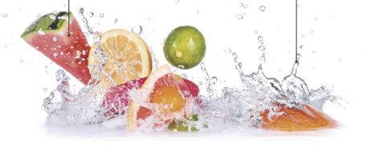
Unidad 2 : De los alimentos a los nutrientes
Biología y geología 3º eso
Marta Vallejo i

Slide 2
1. El sistema digestivo
La transformación de los alimentos en nutrientes se produce en el sistema digestivo:
1. Tubo digestivo
2. Glándulas digestivas.

Slide 3
1.1.El tubo digestivo

Slide 4
1.1. El tubo digestivo

Slide 5
1.2. Las glándulas digestivas
Son los órganos encargados de producir los jugos digestivos y verterlos al interior del tubo digestivo.
Estos líquidos contienen una gran variedad de sustancias, entre las que destacan las enzimas digestivas
Función: Ayudan a degradar los alimentos

Slide 6
1.2. Glándulas digestivas

Slide 7
1.3.La digestión de los alimentos
El proceso de transformación de los alimentos en nutrientes implica 3 procesos:
1. Digestión: puede ser mecánica(reducción del tamaño de las partículas de los alimentos y las hacen avanzas a lo largo del tubo) o química ( transformación de las moléculas complejas en nutrientes, enzimas)
2. Absorción intestinal: paso de nutrientes desde el tubo digestivo hasta la sangre ( intestino delgado)
3. Formación de las heces: los restos que no han sido digeridos ni absorbidos forman parte de las heces y son expulsados a través del ano mediante un mecanismo llamado defecación.

Slide 8
1.3.Digestión de los alimentos

Slide 9
2. El sistema respiratorio
Es la vía de entrada del aire y se encarga de hacerlo circular entre el organismo y el medio externo.
Extrae del medio externo el oxígeno y expulsa el dióxido de carbono que se produce como desecho.
El sistema respiratorio está formado por las vías respiratorias y los pulmones.

Slide 10
2. 1 Órganos del sistema respiratorio

Slide 11
2.2 El trayecto del aire en el sistema respiratorio
La entrada y salida del aire en los pulmones se traduce exteriormente en movimientos de torax.
Los pulmones son muy elásticos y su capa más externa está fuertemente unida a la pared interna de la caja o cavidad torácica, por eso se mueven al moverse la caja.
El volumen de la caja torácica varía durante la inspiración y la espiración gracias a la acción conjunta de los músculos del diafragma y de los situados entre las costillas, músculos intercostales.
Los músculos abdominales también intervienen en el proceso de inspiración y espiración
La entrada y salida del aire se denomina ventilación pulmonar

Slide 12
2.2. El trayecto del aire en el sistema respiratorio

Slide 13
2. 3. El intercambio de gases.
SE realiza en los alvéolos pulmonares ( superficie, capilares sanguíneos y pared)
Los gases atraviesan la pared por: :
difusión

